Slide 1
Interfaces và Abstract classes

Slide 2
Interface
Khái niệm
Một Interface trong c# là một bản thiết kế của lớp. Nó chỉ có các phương thức trừu tượng.
Interface là một kỹ thuật để thu được tình trừu tượng hoàn toàn và đa kế thừa trong Java.

Slide 3
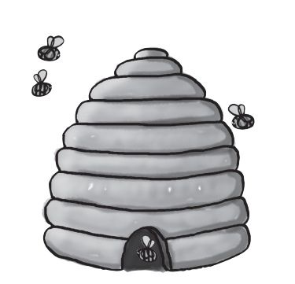
Đặt vấn đề
xây dựng hệ thống quản lý tổ ong
+ Các con ong tiêu thụ mật và có cân nặng
+ Ong chúa kiểm soát
+ Ong tuần tra sẽ có nhiệm vụ tấn công.
+ Ong thợ sẽ có nhiệm vụ tìm kiếm mật

Slide 4
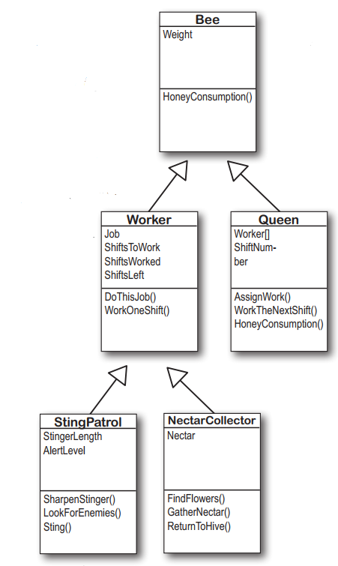
Giải quyết vấn đề
Sử dụng tính kế thừa

Slide 5
Giải quyết vấn đề
xây dựng lớp con ong có hành vi :
Tìm kiếm mật
Khả năng tuần tra, tấn công

Slide 6

Giải quyết vấn đề

Slide 7
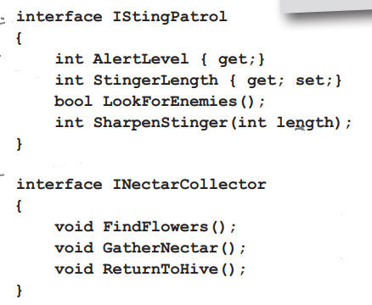
Sử dụng Interface
Một Interface trông có vẻ khá giống class. Nhưng nó chỉ mô tả các nguyên mẫu các method, properties, event mà không định nghĩa chúng.
Khai báo Interface bắt đầu bằng chữ I:

Slide 8
Sử dụng Interface
Note :
Không thể khai báo phạm vi truy cập (Access modifier) cho các thành phần của interface. Các thánh phần này sẽ mặc định là public
Các thành phần không được sử dụng trong Interface là :
Constructor
Field
Const
static

Slide 9
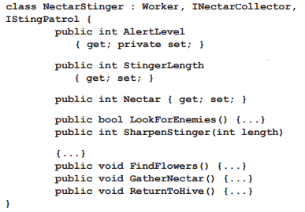
Sử dụng Interface
Kế thừa :
Một class có thể kế thừa nhiều Interface.
Tìm kiếm mật
Khả năng tuần tra

Slide 10
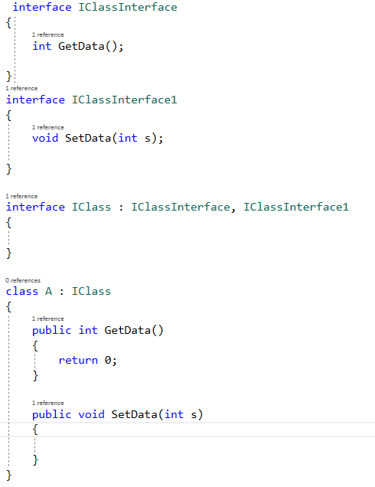
Sử dụng Interface
Kế thừa:
Một Interface có thể được kế thừa từ 1/nhiều Interface

Slide 11
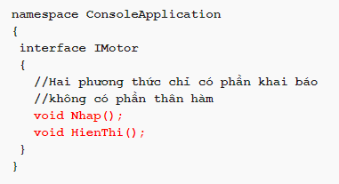
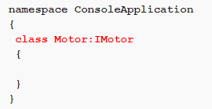
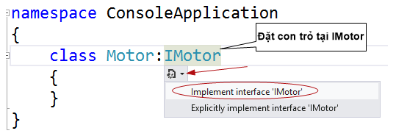
Sử dụng Interface
Kế thừa
Note : Các lớp kế thừa từ Interface bắt buộc phải Implement lại các phương thức trong Interface

Slide 12
Abstact classes
Khái niệm
Là một class cha cho tất cả các class có cùng bản chất. Bản chất ở đây được hiểu là kiểu, loại, nhiệm vụ của class.
Cần được kế thừa và phương thức của nó được triển khai.
Nó không thể được khởi tạo.

Slide 13
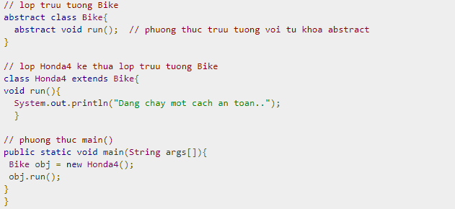
Abstract classes

Slide 14
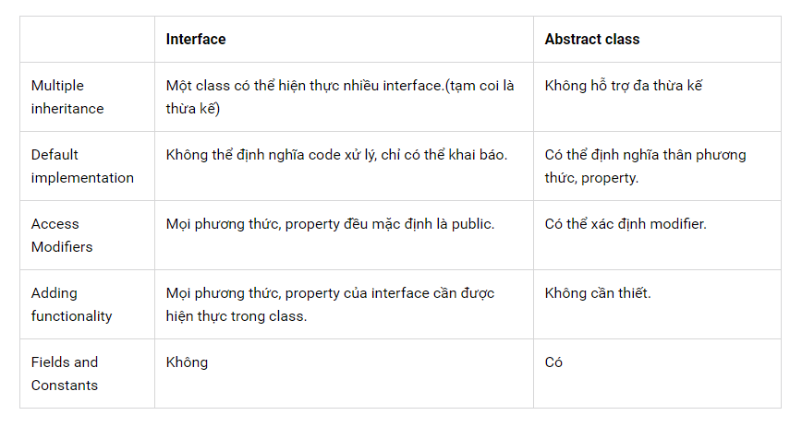
So sánh Interface và Abstract classes

Slide 15


